Slide 1
Astrid Lindgrens Värld
en värld där barnen alltid står i centrum

Slide 2

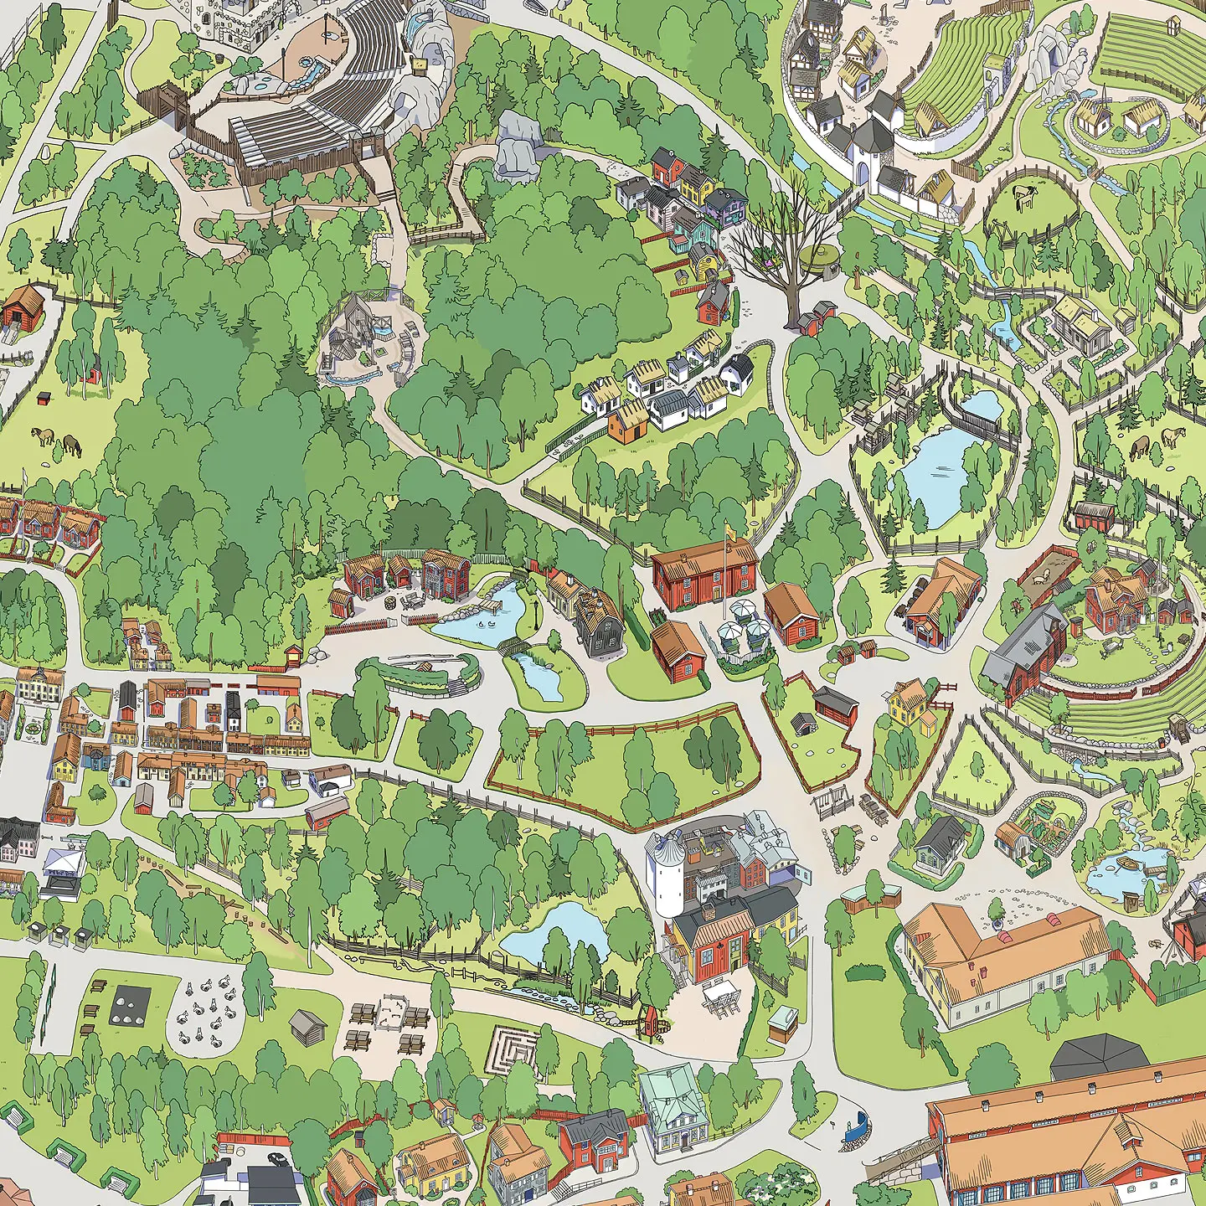
Här i Vimmerby i Småland finns Astrid Lindgrens Värld

Slide 3
Här väntar äventyret
Det är en stor upplevelse för ett barn att stå mitt i händelsernas centrum med sina favoriter så nära att det går att röra vid dem.
Det är sådant som händer här i Astrid Lindgrens Värld. Mellan föreställningarna kan du träffa Pippi, Emil och de andra i deras hemmamiljö.
Det är mötet mellan barnen och Astrid Lindgrens karaktärer som är det stora äventyret och det som gör besöket riktigt minnesvärt.

Slide 4
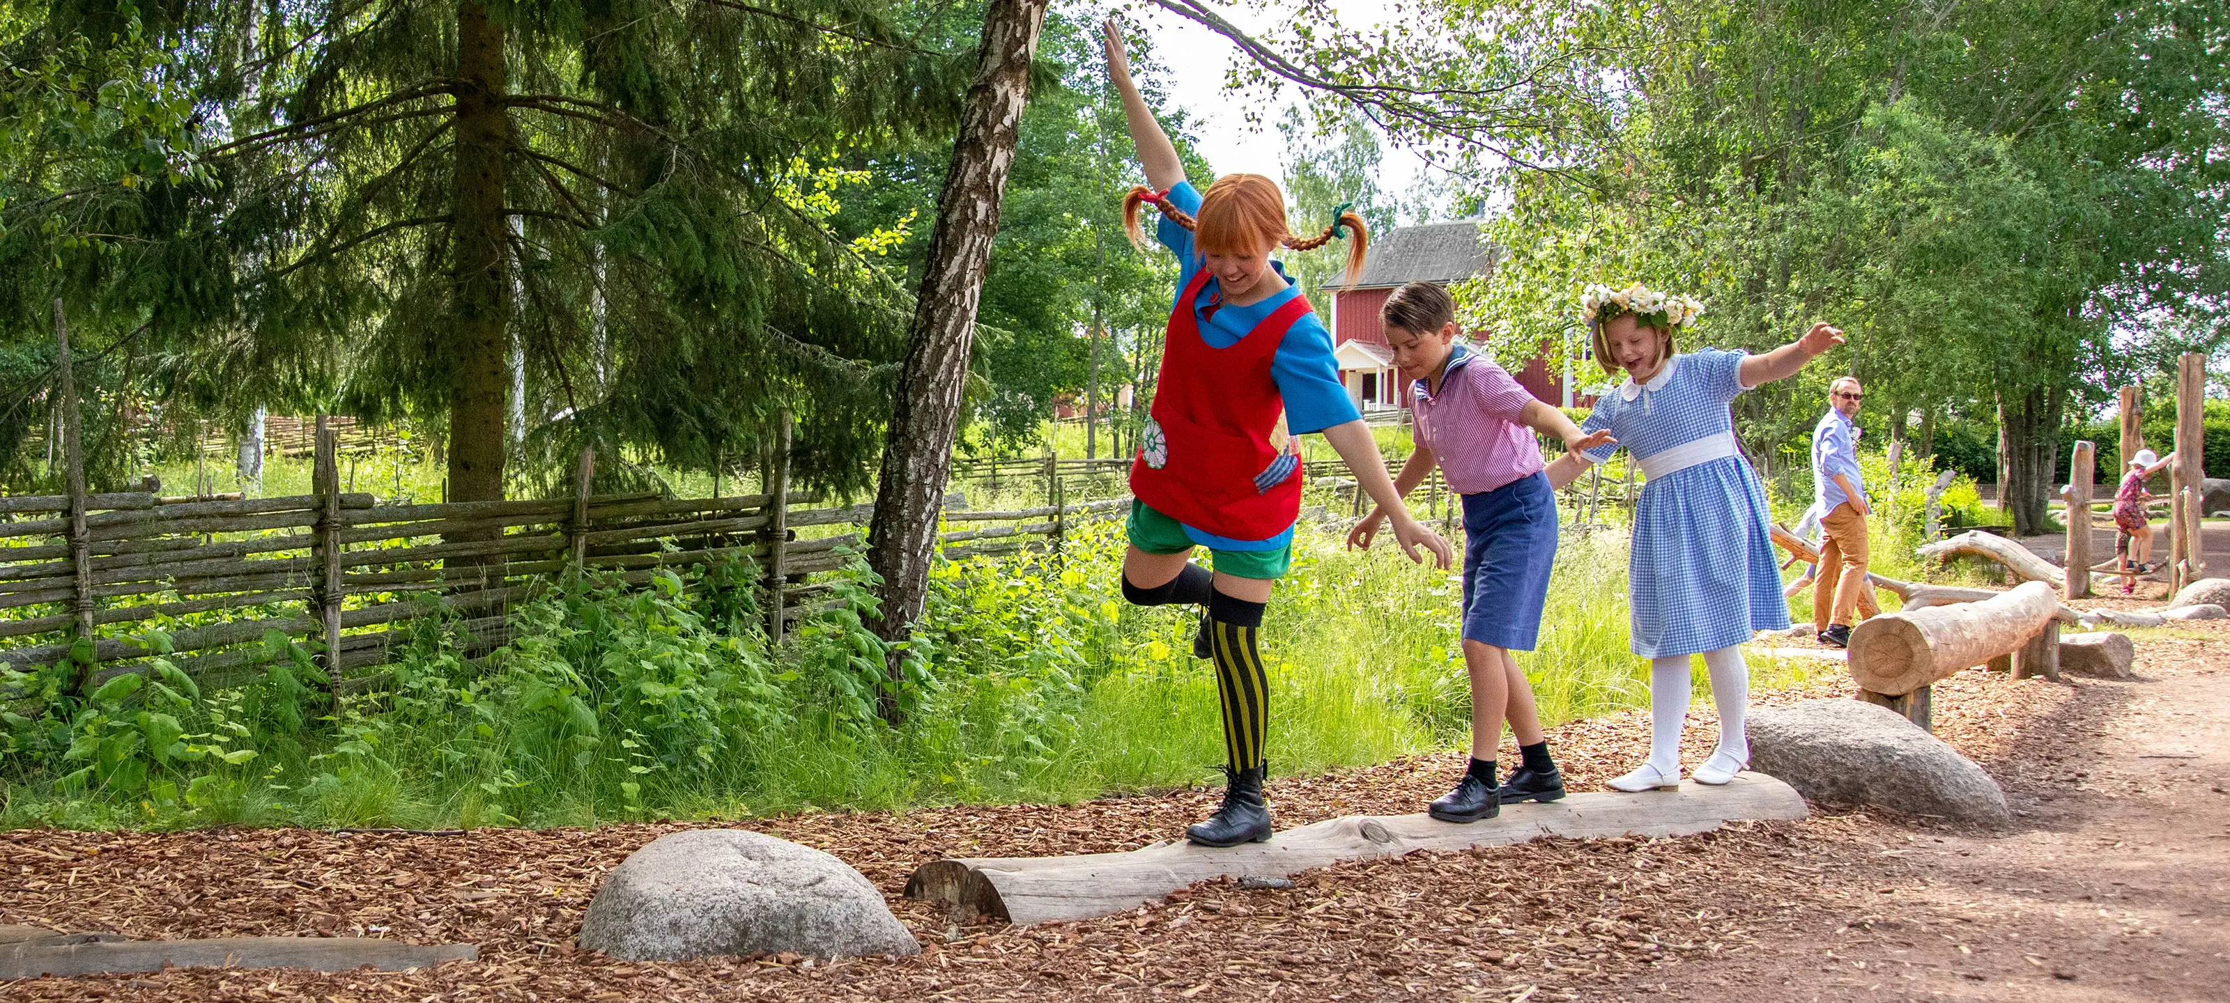

Slide 5
Ha det så roligt!
Om det var något som Astrid Lindgren värnade om var det barnens rätt till fri lek. Parken är full av fantasifulla lekplatser! När det inte pågår någon föreställning går det finfint att använda miljöerna ur Astrid Lindgrens sagor för egen lek.

Slide 6
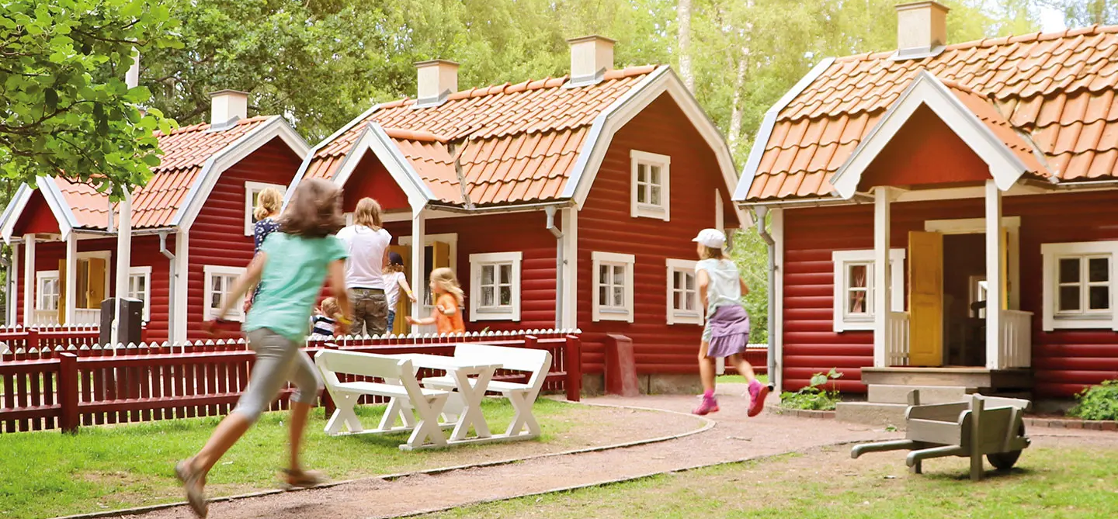

Slide 7
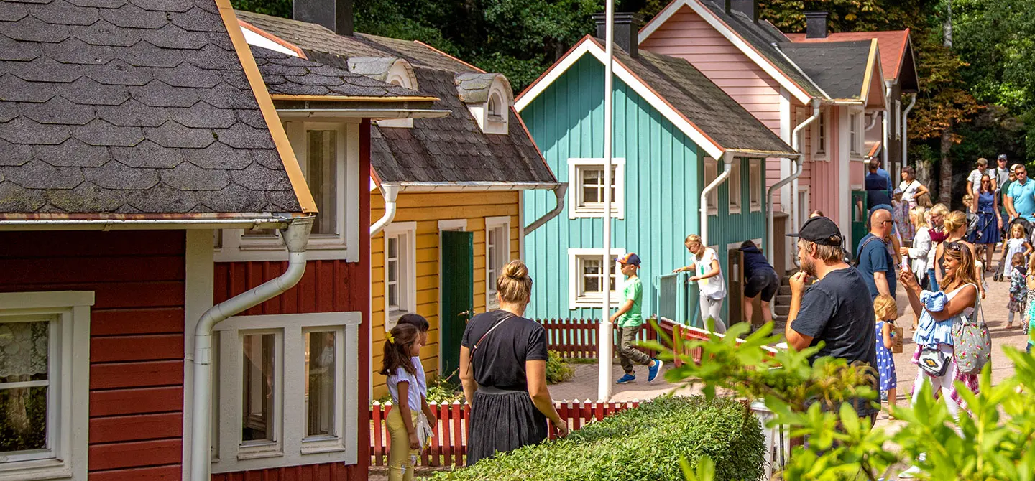

Slide 8
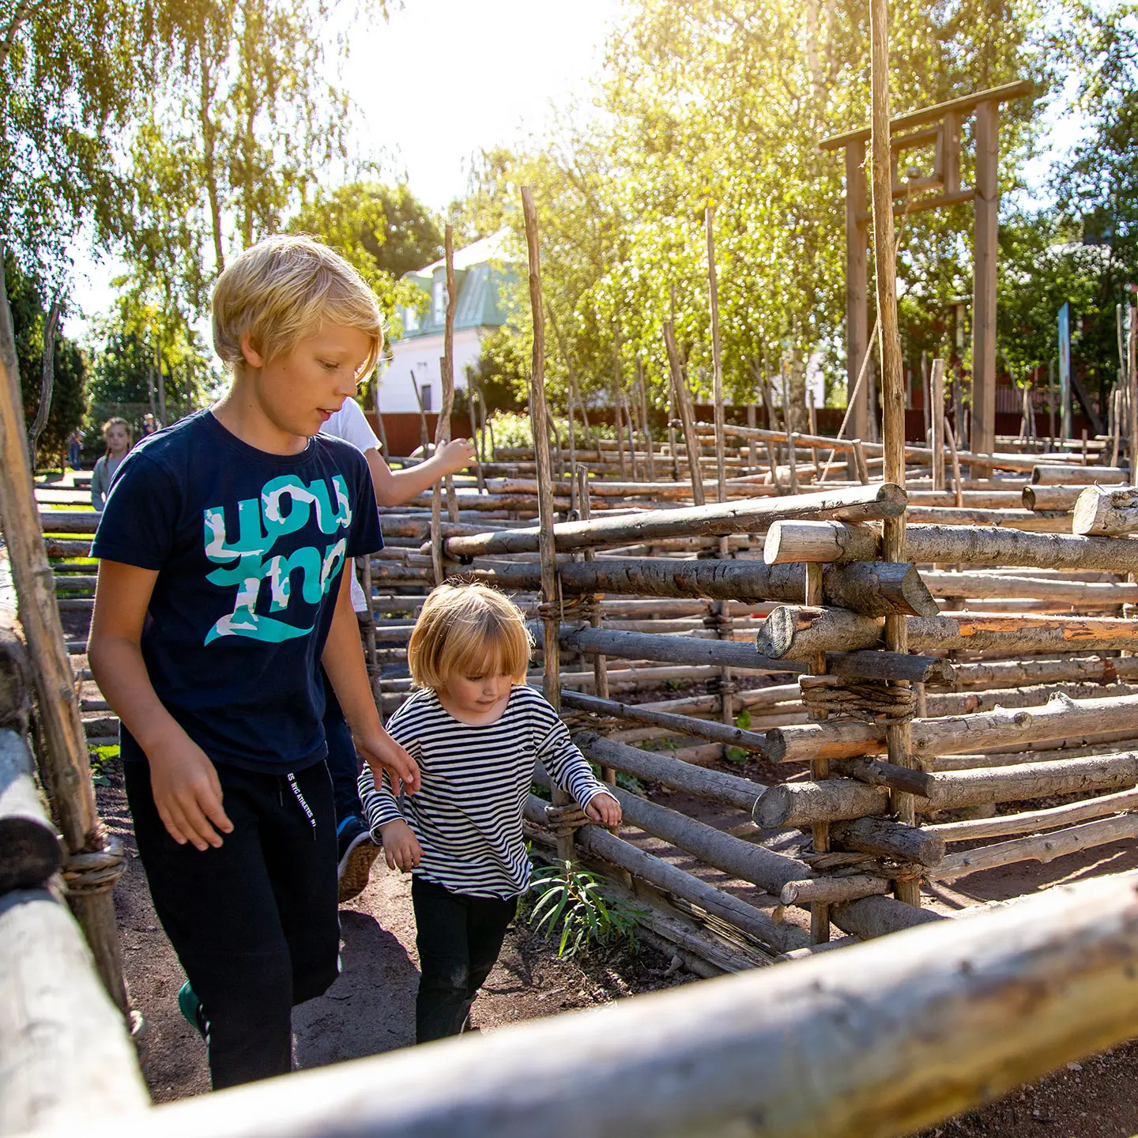

Slide 9
Sveriges största utomhusteater
Här bjuder de stora och små människors på sagolika teaterupplevelser. Varje dag spelar de ca 40 föreställningar, alla är baserad på Astrid Lindgrens berättelser, och i många av dem ingår sång, musik och dans i handlingen.

Slide 10
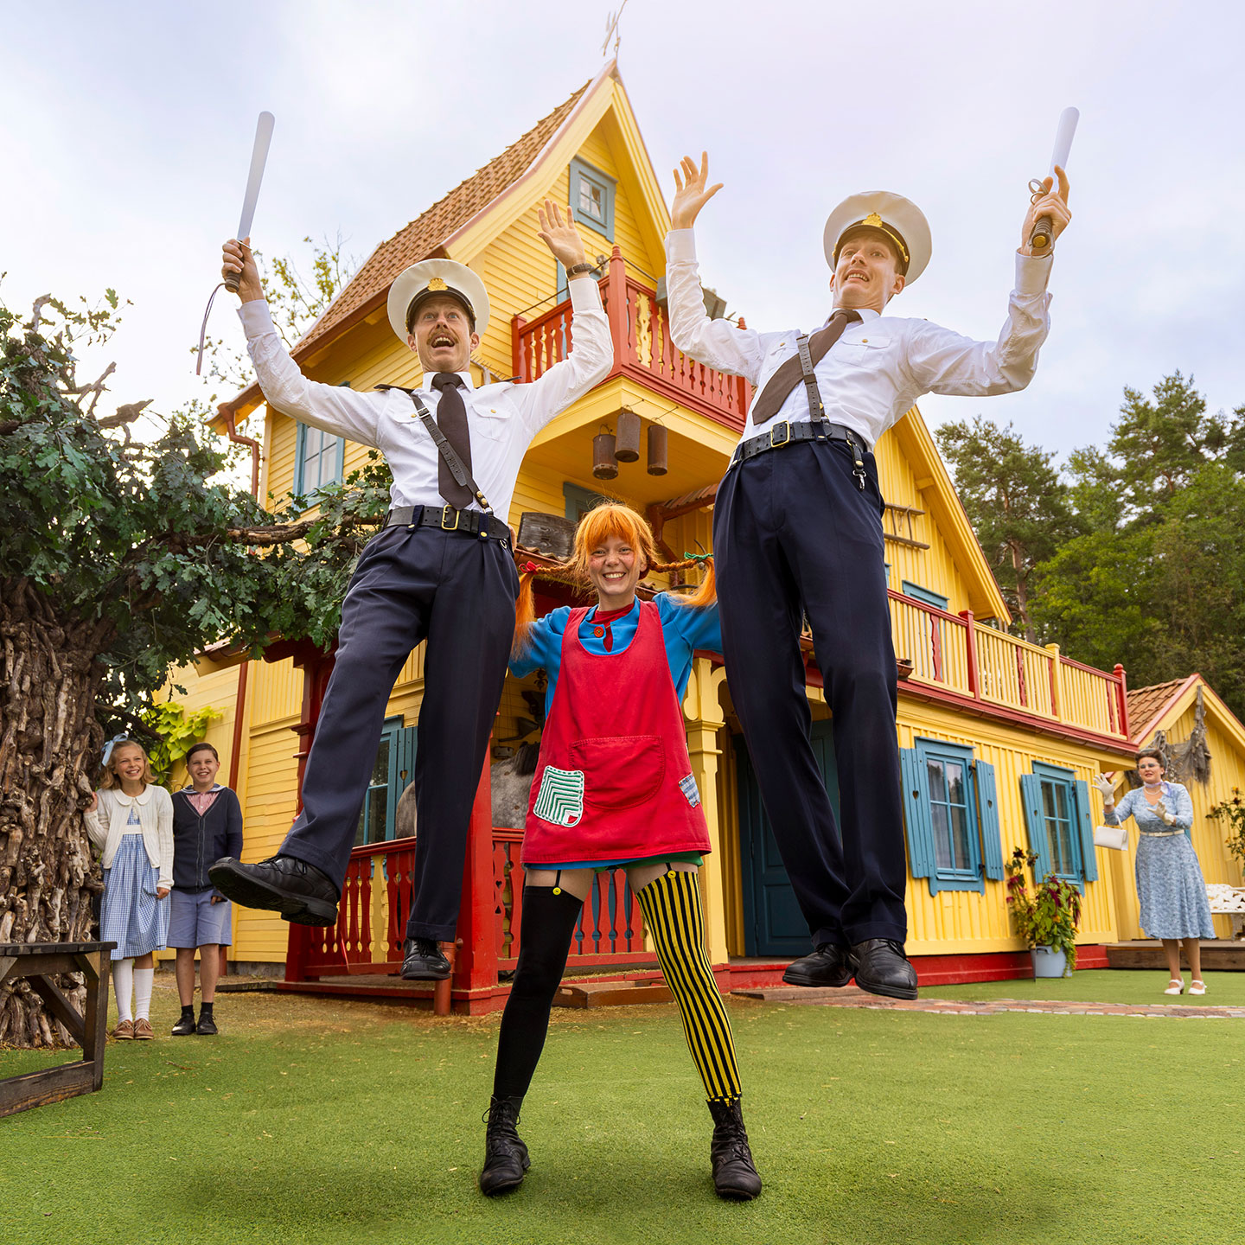

Slide 11
Ska man orka leka måste man äta
Det finns manga restauranger när de lagar all mat från grunden, i sina egna kök och mestadels med råvaror från trakten. Här kan du hittar redig småländsk husmanskost som stekt fläsk med raggmunk. Men det finns också köttbullar med potatismos, pannkakor och mycket annat.
Det finns gott om picknickställen i parken ock du kan också hittar några ordentliga grillplatser. Vid varje grill finns det grillkol och tändvätska, så du själv kan tända grillen.

Slide 12
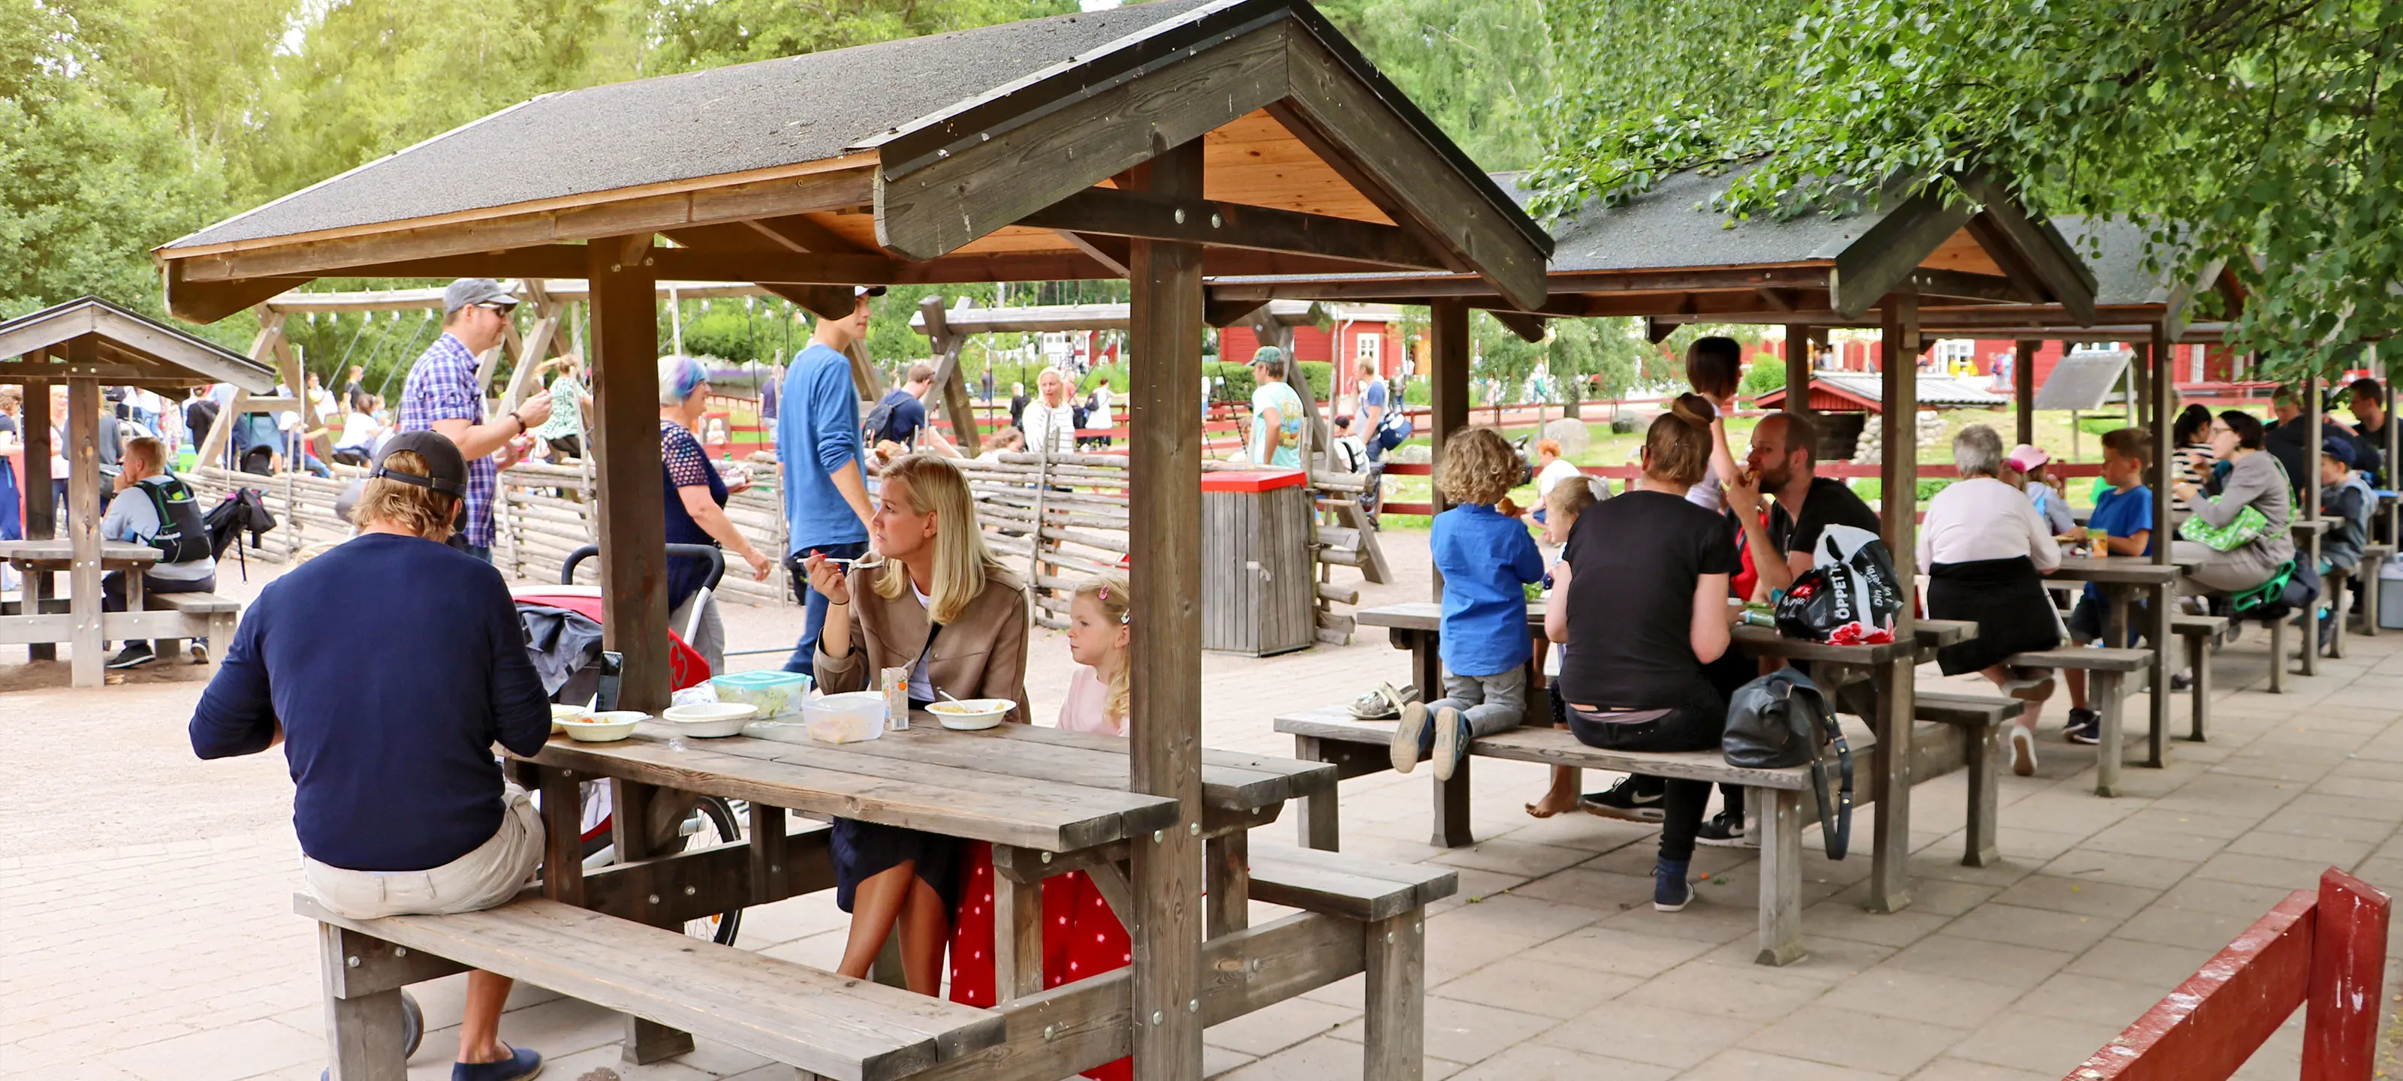

Slide 13

Bo med parken utanför knuten
Precis utanför grindarna finns det fina och bekväma hus och stugor för hela familjen att sova i. Här kan du bo i allt från gamla brukslängor, byhus, bodar, mysiga torp, stugor eller varför inte i en ståtlig tvåplansvilla.

Slide 14
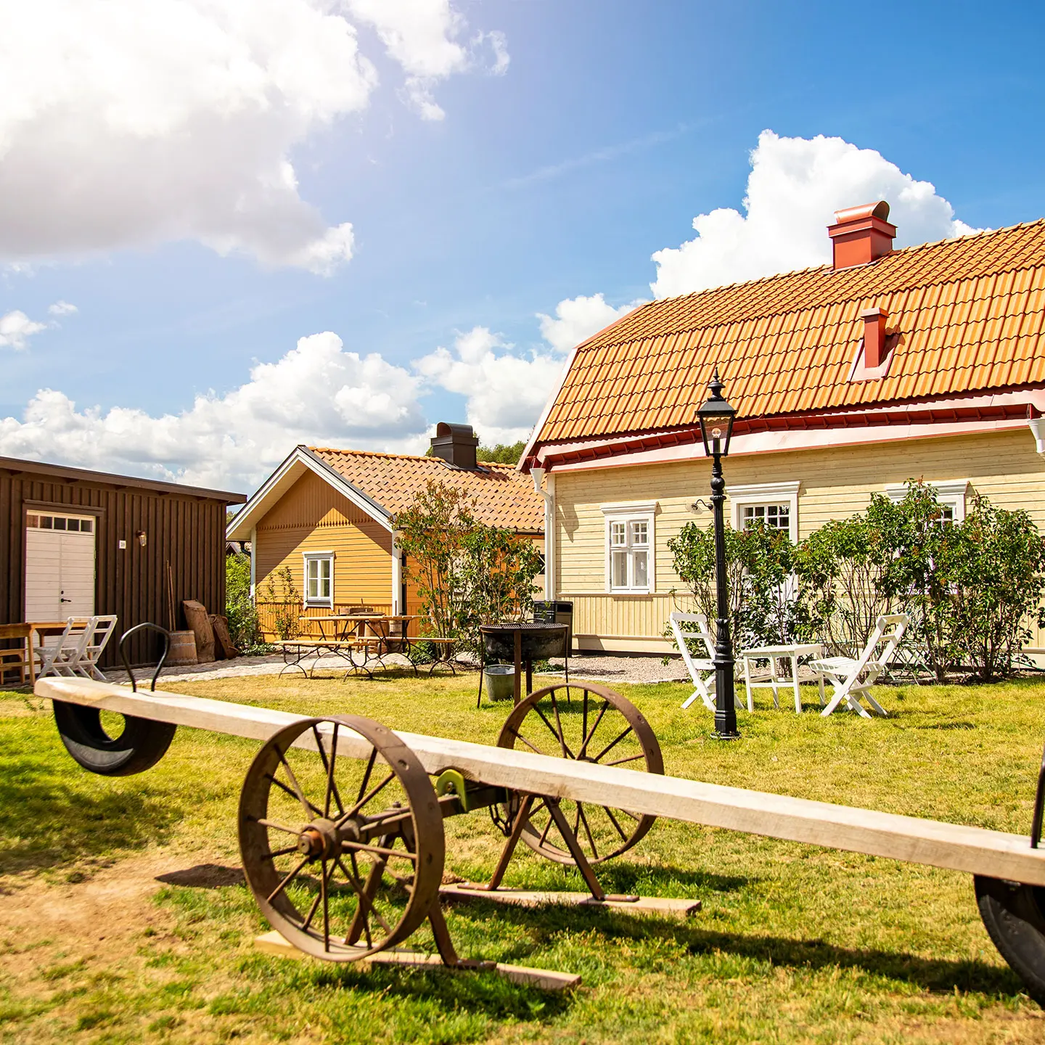

Slide 15
Öppettider
Astrid Lindgrens Värld är öppet dagligen från den 17 maj till den 18 augusti. Dessutom har ni öppet vissa sensommarhelger, 23 augusti – 22 september samt under Höstlovet. Öppettider och priser kan variera beroende på säsong.

Slide 16
KÄLLOR
www.astridlindgrensvarld.se

